Slide 1

졸업작품 프로젝트 최종 발표
5조 – 졸버
20214216 김태윤 20150254 김수민
20180529 나승환 20210957 김용민
20210964 김사강 20214224 김웅기

Slide 2

목차
프로젝트 팀 소개
개발아이템 소개
기능 분석 & 설계
화면 설계
작품 최종 발표

Slide 3




I. 프로젝트 팀 소개
I - i. 팀 명 및 담당 업무
팀 명: “ 졸버(졸업까지 버티자) ”
팀명 및 담당 업무
팀 깃허브
김태윤
팀장
팀의 전체적인 활동을 관리 및
Unity 개발 업무 담당
김수민
김사강
김웅기
Unity 개발
‘Unity’ 게임엔진을 활용하여 게임을 개발
김용민
나승환
DataBase
게임 내 필요한 데이터를 저장할 DB 및 서버 구축

Slide 4

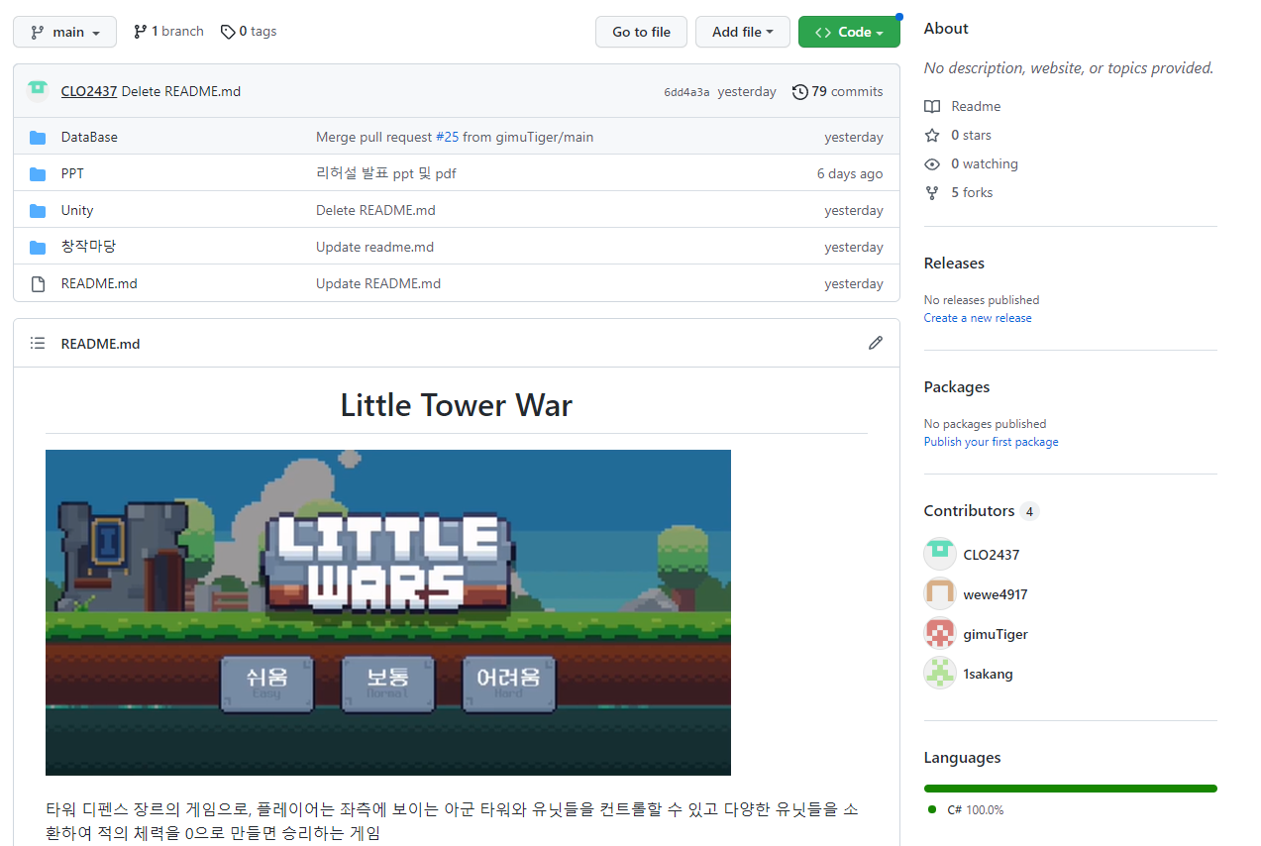
I. 프로젝트 팀 소개
I – ii. 팀 깃허브
팀명 및 담당 업무
주소
https://github.com/CLO2437/Little-Tower-War
팀 깃허브

Slide 5

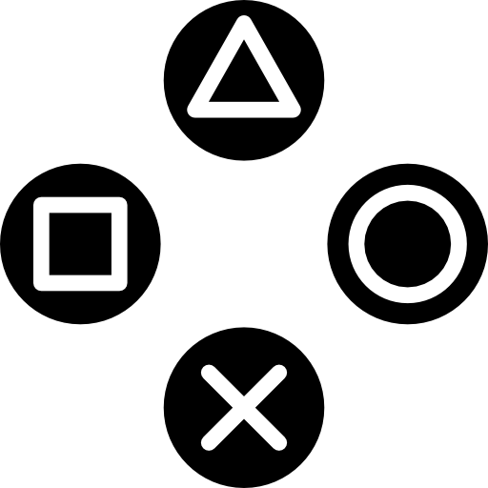
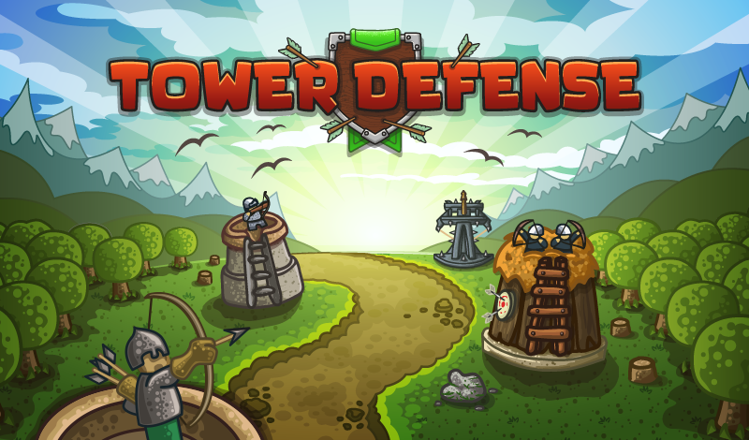
II. 개발아이템 소개
II – i. 개발 게임 소개
‘타워’ 디펜스?
개발 게임 소개
개발환경 및 도구
타워 디펜스란
디펜스(Defense)의 한 종류로 맵에 공격 건물(타워)를 한정된 길에 따라 공격해오는 적으로부터
저지 및 방어를 하는 것이 목표인 게임 장르
② 디펜스 특징
게임 방식은 대부분 플랫폼형 슈팅 게임이며 적들이 주기적으로 한무리가 입구에 등장해 공격해옴
가면 갈수록 적들의 체력이 높아짐은 물론 디버프(Debuff)같은 능력을 가진 부류도 늘어남

Slide 6
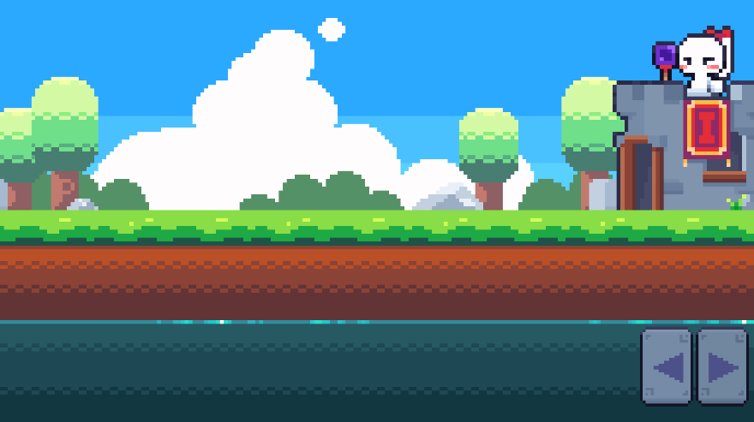
II. 개발아이템 소개
II – i. 개발 게임 소개
리틀 타워 워(Little Tower War)
개발 게임 소개
개발환경 및 도구
① “리틀 타워 워”
타워 디펜스 장르의 게임으로, 플레이어는 좌측에 보이는 아군 타워와 유닛들을 컨트롤함
다양한 유닛들을 소환하여 적의 체력을 0으로 만들면 승리하는 게임
② 리틀 타워 워는 유니티 기반 게임
게임플레이 환경의 다양화를 위해서 유니티(Unity) 기반으로 제작된 PC, 모바일 게임
유니티(Unity) 개발 프로그램은, PC,모바일 등 여러 플레이 환경을 위한 빌드 환경이 제공함

Slide 7



II. 개발아이템 소개
II - ii. 개발환경 및 도구
Develop Tool & DBMS
개발 게임 소개
개발환경 및 도구
Unity
게임을 씬(Scene)과 오브젝트(Object) 단위로 개발하여 직관적이고 쉬운 게임 개발을 도와 줌
간편한 빌드 덕분에 다양한 플랫폼에서의 출시가 용이
Firebase
소규모 앱 개발에 많은 장점을 가지고 있는 개발 플랫폼
Unity용 실시간 데이터베이스를 제공해줌
유저의 각종 정보를 저장 및 관리하기 위한 DB로 사용

Slide 8

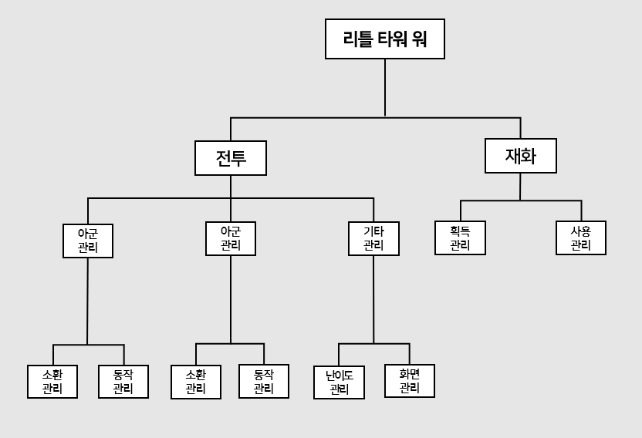

III. 기능 분석 · 설계
III - i. 작업분할 구조도
작업분할 구조도
I. 전투
i. 아군 관리
ii. 적군 관리
iii. 기타 관리
소환 관리 : 아군 유닛의 소환 및 사망 시에 발생하는 로직 개발 (각각의 모션 및 어느 시점에 등장하고 어떨 때 유닛이 퇴장 하는 지 등)
동작 관리 : 전진하거나 공격 및 피격을 당하는 등 아군 유닛들의 동작들을 개발
소환 관리 : 적군 유닛의 등장 및 퇴장 시에 발생하는 로직 개발 (각각의 모션 및 어느 시점에 등장하고 어떨 때 유닛이 퇴장 하는 지 등)
동작 관리 : 전진하거나 공격 및 피격을 당하는 등 적군 유닛들의 동작들을 개발
화면 관리 : 실시간으로 벌어지는 전장을 확인하기 위해 화면을 좌우로 이동할 수 있는 기능 개발
난이도 관리 : 유닛들의 정보(체력, 공격력, 소비 재화, 보상 재화)등을 난이도의 따라 다르게 설정되도록 개발

Slide 9

III. 기능 분석 · 설계
III - i. 작업분할 구조도
작업분할 구조도
II. 재화
i. 획득 관리
ii. 사용 관리
재화를 획득할 수 있는 수단과 관련된 것들과 그에 따라 발생하는 로직들을 개발
재화를 사용할 수 있는 수단과 관련된 것들과 그에 따라 발생하는 로직들을 개발

Slide 10


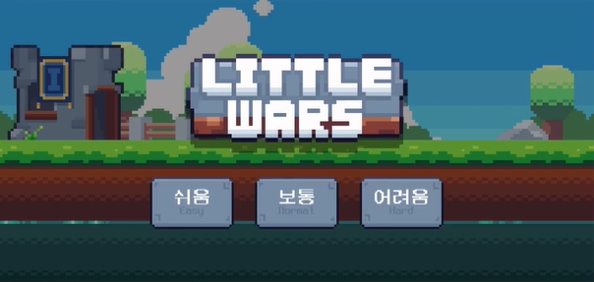
IV. 화면 설계
IV - i. 화면의 구성 및 기능
I. 라운드 선택 화면
화면의 구성 및 기능
1
2
4
선택 화면
인게임에 들어가기 전 난이도를 선택할 수 있음
③ NEXT
게임 끝나면 다시 난이도 선택 화면으로 돌아옴.
② 난이도 선택
쉬움, 보통, 어려움 버튼을 눌러 해당 난이도로 게임을 선택할 수 있음.
④ BACK
해당 난이도가 어려울 시 뒤로 가기 버튼으로 다시 난이도 선택 화면으로 돌아올 수 있음

Slide 11

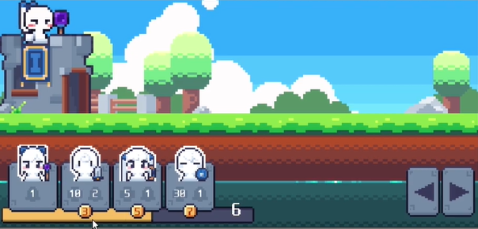
IV. 화면 설계
IV - i. 화면의 구성 및 기능
II. 플레이 화면
화면의 구성 및 기능
1
2
7
3
전투 진행 화면
아군이 공격하고 적군이 아군 타워를 부수고자 진격하는 플레이의 메인 화면
③ 보유 코인
현재 유저가 보유하고 있는 코인을 보여줌. 적 유닛을 처치할 때 마다 코인을 획득함
② 아군 타워 체력
현재 아군의 타워 체력 현황을 보여줌. 적군 유닛에게 공격을 허용하면 점차 줄어들고, 0이 되면 클리어에 실패함

Slide 12

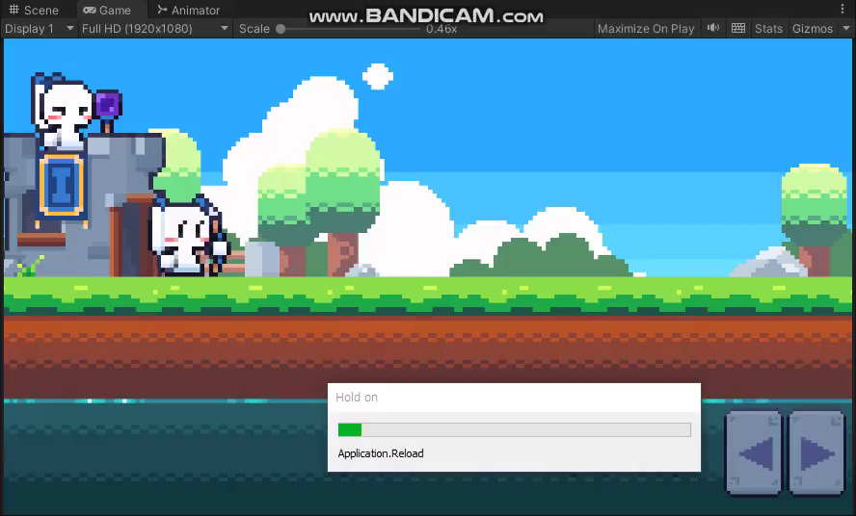
V. 작품 최종 발표
V - i. 시연
시연

Slide 13


